Slide 1


MOS Edge 운용 가이드 Installation and Operation
2023.03.29
네스트필드㈜

Slide 2

Contents
MOS Edge Settings
MOS Edge Installation
MOS Edge Operation

Slide 3

Part 01
MOS Edge Settings
네스트필드㈜

Slide 4
Environment Settings
Ubuntu 18.04 / 20.04 LTS 또는 Debian 10 OS 설치
PC 권장사양은 아래와 같음
- Processor : i5 이상의 멀티코어 CPU
- Memory : 16GB DRAM
- Disk : 128GB 이상의 SSD 디스크
- Network : 2개 이상의 이더넷 포트 (필드 장비 ↔ Edge , Cloud ↔ Edge)
- Python 3.6 또는 3.7 버전 설치
네트워크 정책 설정 필요
- inbound 포트 허용 정책
OPCUA(4840), Gateway Web(5000), SSH(22)
-Outbound 허용 정책
REST http(80), MQTT(1883), https(443), AMQP(5672)

Slide 5
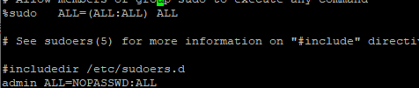
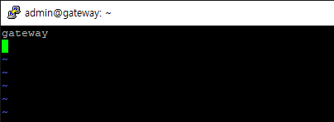
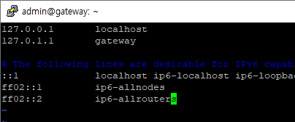
Environment Settings
설치된 OS에서 사용자 계정 등 정보 셋업
admin 계정 생성 ※ 모든 설치 및 동작은 admin 계정으로 진행됩니다
- admin@gateway:~$ sudo adduser admin
유저 권한을 su로 설정
- admin@gateway:~$ sudo usermod –aG sudo admin
암호 입력 없이 sudo 명령어 사용 가능하도록 설정
- admin@gateway:~$ sudo visudo 입력 후 맨 아랫줄에 admin ALL=NOPASSWD:ALL 추가하여 저장
OS 설치 시 호스트 이름을 gateway로 설정하지 않았으면 호스트 이름 변경
- admin@gateway:~$ sudo vi /etc/hostname 입력 후 호스트 이름 설정 (기존 내용 삭제 후 gateway 입력)
- admin@gateway:~$ sudo vi /etc/hosts 입력 후 호스트 이름 설정
- 이후 재로그인 또는 재부팅을 통해 설정 정보 반영 및 admin 계정으로 로그인하여 이후 과정 진행

Slide 6
Part 02
MOS Edge Installation
네스트필드㈜

Slide 7
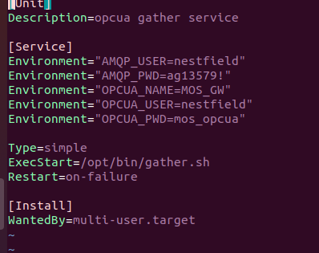
Installation
패키지 설치를 위한 apt 저장소 업데이트
- admin@gateway:~$ sudo apt-get update
MOS Edge 패키지 압축 파일 다운로드
- admin@gateway:~$ cd /home/admin
- admin@gateway:~$ sudo apt-get install curl
- admin@gateway:~$ curl –LO https://github.com/auto-mos/MOS-Packages/raw/main/Tiny%20Package/MOS%20Edge/edgeInstallPackage_v2.tar
패키지 압축 해제
- admin@gateway:~$ tar –xvf edgeInstallPackage_v2.tar
설치 작업용 스크립트 실행
- admin@gateway:~$ ./install_Edge.sh
암호 파일 편집
- admin@gateway:~$ cd sharedFolder/security 입력 후
./dna_encrypt admin.secured (웹 인터페이스 admin 계정 암호)
./dna_encrypt opcua.secured (OPCUA 계정 암호)
Web 서비스 실행
- admin@gateway:~$ sudo systemctl restart gatewayWeb.service
MOS Cloud - /usr/lib/systemd/system/gather.service 파일의 OPCUA_PWD와 동기화

Slide 8
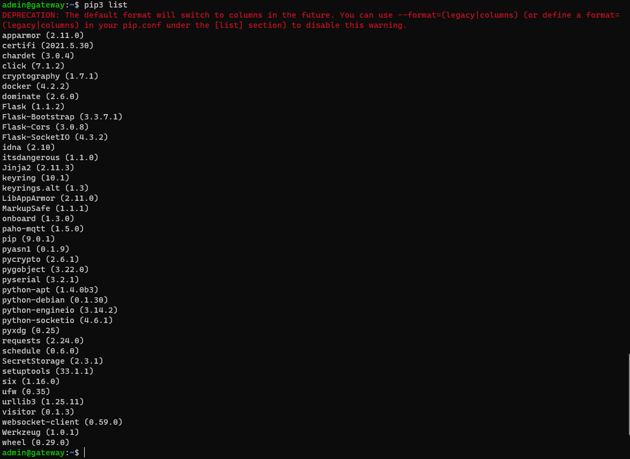

Package Version
주요 패키지 버전 확인
Python 패키지, Docker 버전 확인

Slide 9
Part 03
MOS Edge Operation
네스트필드㈜

Slide 10
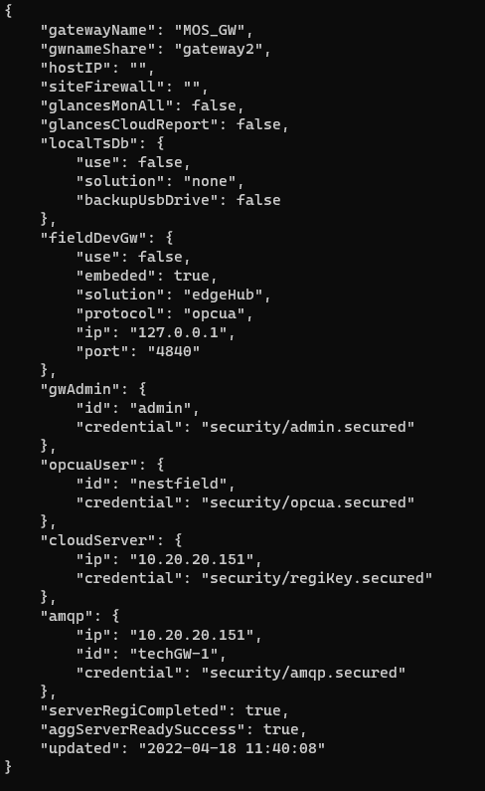
Data Acquisition Settings
/home/admin/sharedFolder 디렉토리 아래에 있는 gateway.config 파일을 수정합니다.
AAS 및 syscfg.json 파일에 정의된 게이트웨이 이름
(Option) MOS Cloud 서버 IP 및 AMQP 정보

Slide 11
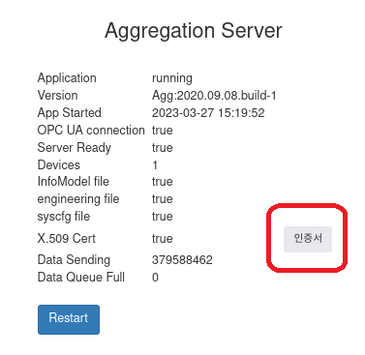
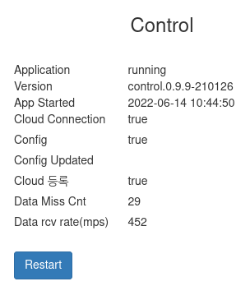
Data Acquisition Settings
AAS로부터 변환한 설정파일 3가지(nodeset.xml, syscfg.json, engineering.csv)를 docker OPCUA 모듈 내 복사
- admin@gateway:~$ ./copyToOPC.sh [engineering.csv / syscfg.json / nodeset.xml]
- AAS 설정파일 변환은 [링크]를 참고바랍니다.
통신을 위한 OPC UA 서버 인증서 생성
- MOS Edge Web 인터페이스 (http://XXX.XXX.XXX.XXX:5000) 좌측 하단 <인증서> 버튼 클릭
이후 OPCUA 모듈 재시작
- admin@gateway:~$ docker restart opcuaModule
Web 인터페이스 접속 후 Data rcv rate 항목을 통해 데이터 수집 확인
데이터 수집 이상 시 OPCUA 모듈 접속하여 서버 로그 확인
- admin@gateway:~$ docker exec -it opcuaModule bash
- root@opcuamodule:~$ cd /workspace/aggr/build/log/

Slide 12

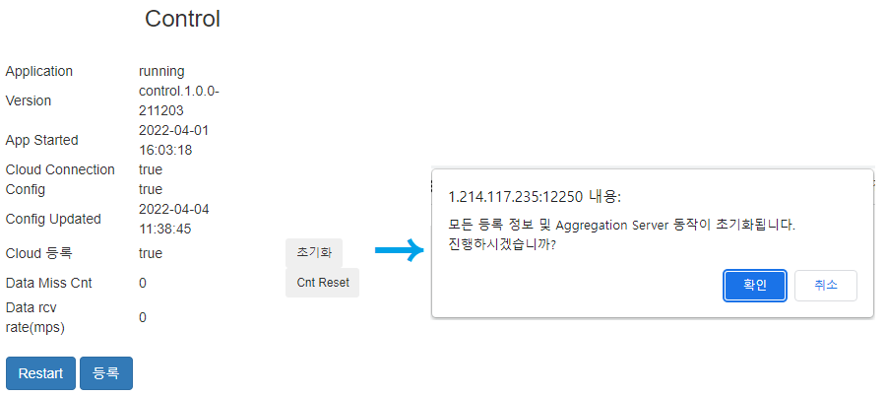
Operation Manual
copyFromOPC.sh 파일을 이용해 opcuaModule 내 syscfg.json, nodeset.xml, engineering.csv 파일을 홈 디렉토리에 복사
Web 인터페이스 정상 실행이 되지 않으면 auxiliaryInstall.sh 실행 후 서비스 재실행
- admin@gateway:~$ ./auxiliaryInstall.sh
- admin@gateway:~$ sudo systemctl restart gatewayWeb.service
필요 시 Web 인터페이스 초기화 버튼을 통해 설정 및 동작 초기화

